Slide 1
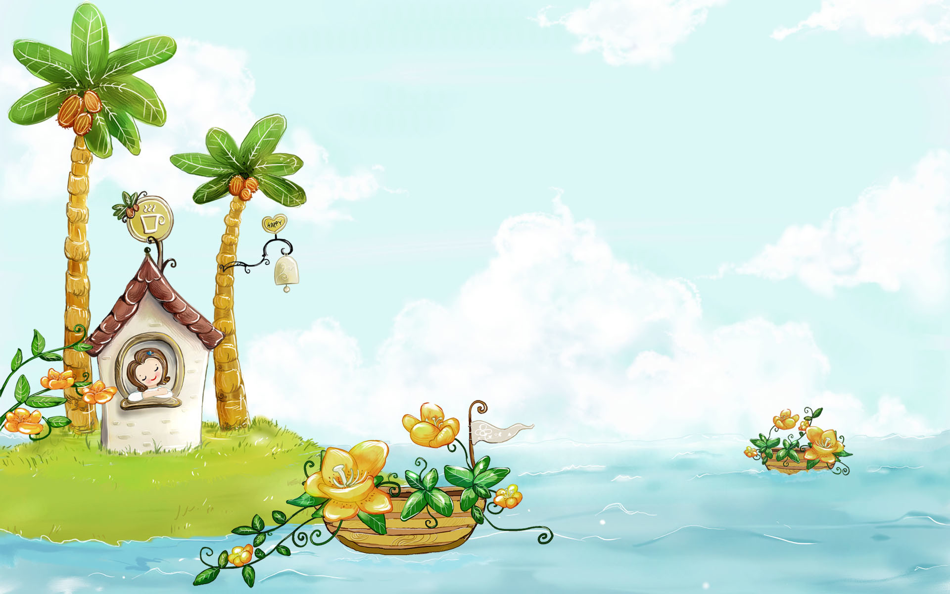
Квест-игра
«Поход на остров «Здоровья».
Занятие провели: Шлюндт Г.А
Орехова Т.Н

Slide 2
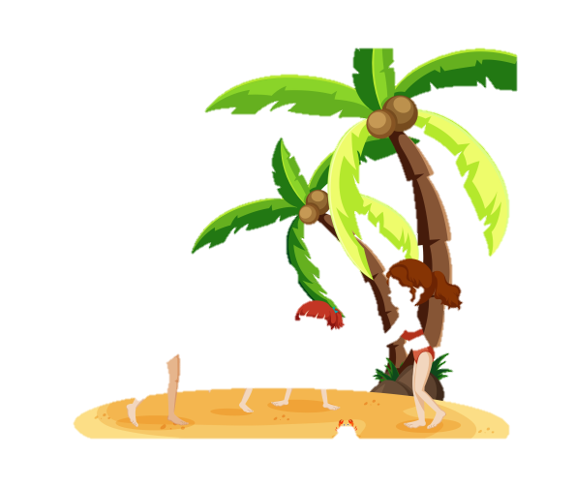
Цель: формирование у детей представления о здоровом образе жизни.
Задачи:
Образовательные:
-продолжать формировать представление детей о здоровье, как одной из главных ценностей человеческой жизни;
-расширять представление о витаминах и полезных продуктах, в которых они содержатся.
Развивающие:
-развивать физические качества – мышечную силу, выносливость, координацию движений;
-упражнять в ходьбе по дорожке шагов с целью профилактики плоскостопия.
3. Воспитательные:
-воспитывать у детей навыки и потребность в ЗОЖ, желание заботиться о своем здоровье;
-воспитывать у детей желание оказывать помощь другим.

Slide 3
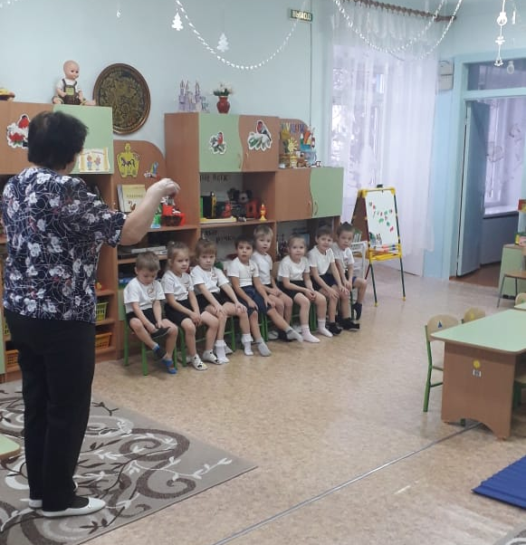
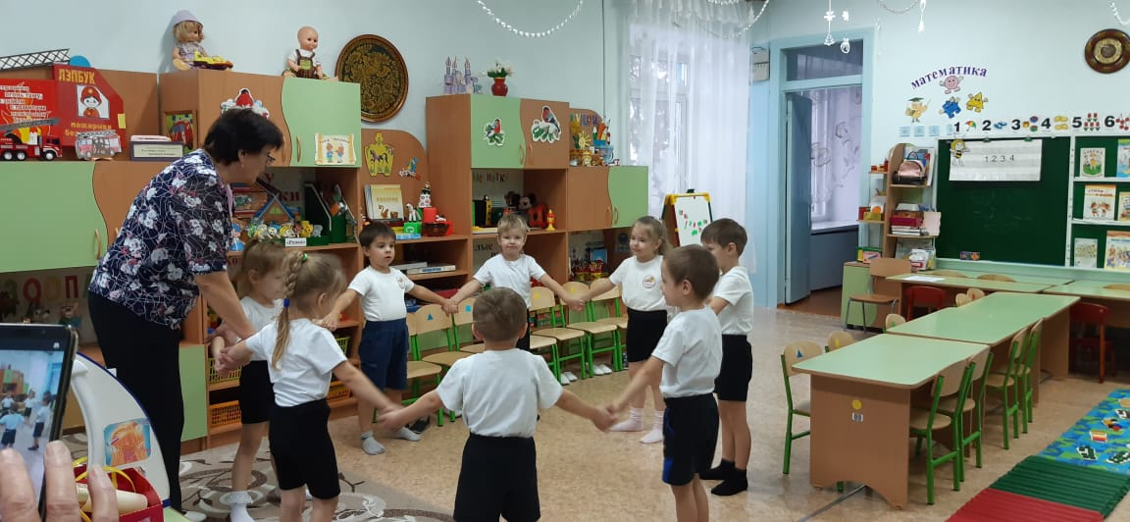
Организация на занятие
Колокольчик мой дружок!
Собери детей в кружок!
Дружно за руки беритесь
И в кружочек становитесь!

Slide 4
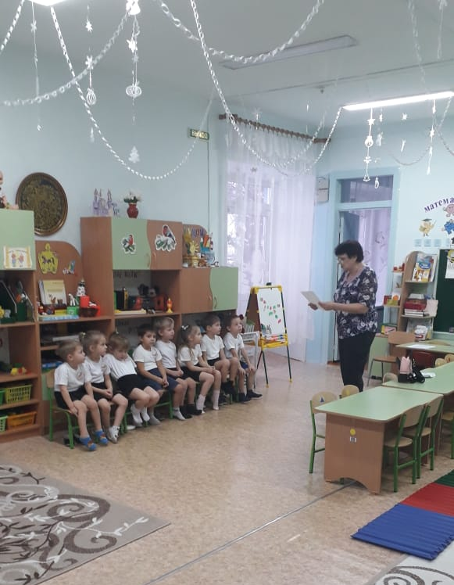
Сюрпризный момент
(рюкзачок)
«Здравствуйте, дорогие ребята! Мы, жители острова Здоровья, просим вас о помощи. Злой Микроб украл все наши улыбки. Мы давно уже не улыбались, от нас ушло здоровье, очень просим: «Помогите нам!» Но чтобы нам помочь, вам предстоит пройти испытания. Мы верим, что вы сильные и смелые и обязательно справитесь. В помощь мы вам отправляем «Волшебный клубок».
Удачи вам! Жители острова «Здоровья».

Slide 5
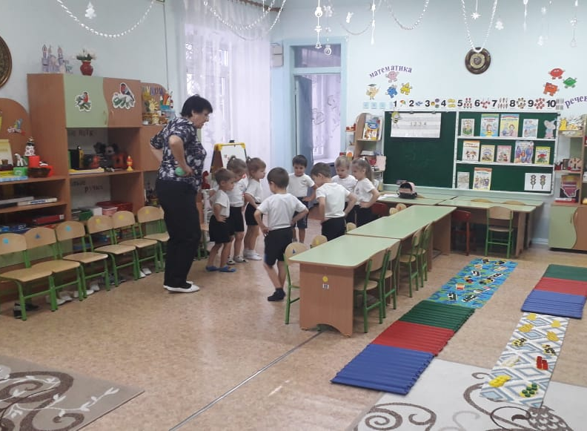
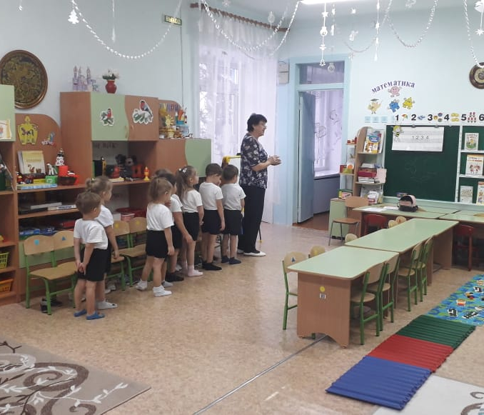
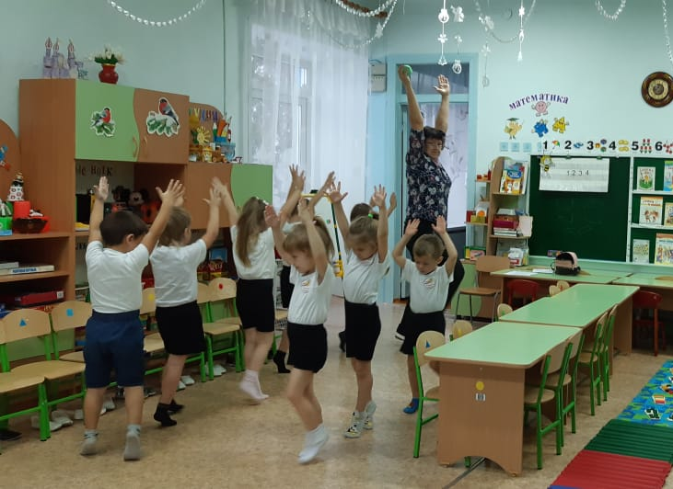
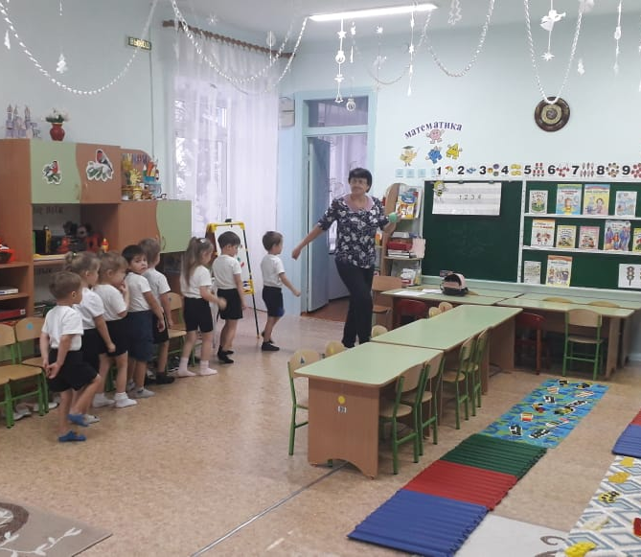
Вводная часть квеста: ходьба друг за другом, на носках, на пятках, с высоким подниманием колен, приставным шагом влево, вправо.
Все виды ходьбы направлены на укрепление основных групп мышц рук, ног и туловища.

Slide 6
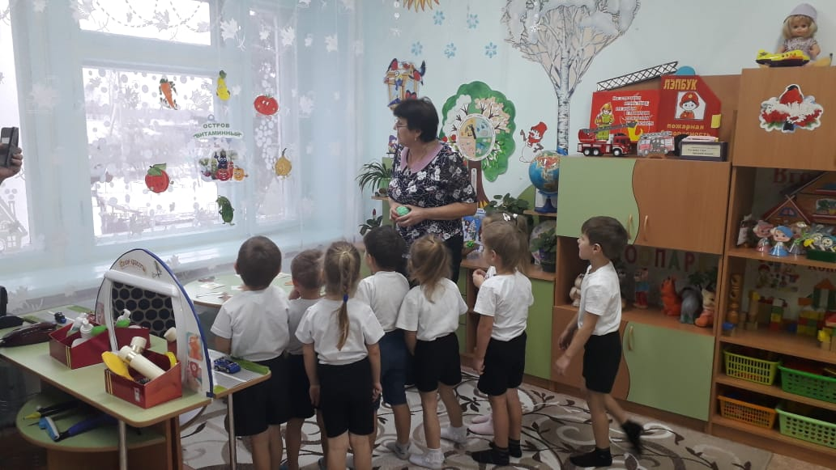
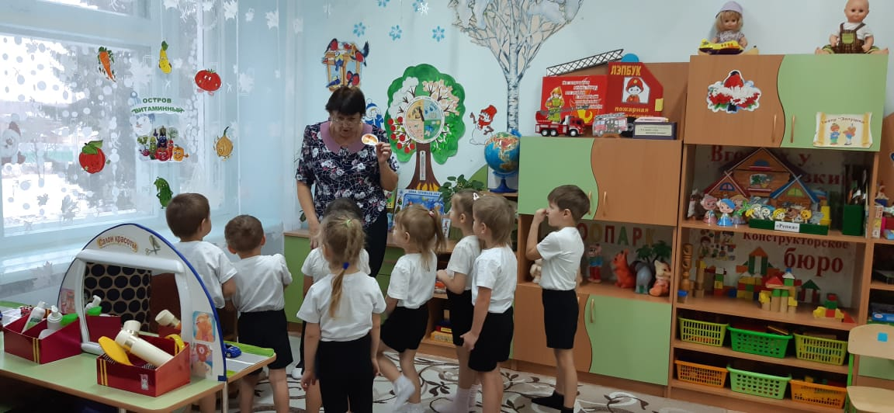
Остров «Витаминный»
Познакомили детей с полезными и вредными продуктами питания, витаминами, с их значением для здоровья человека

Slide 7
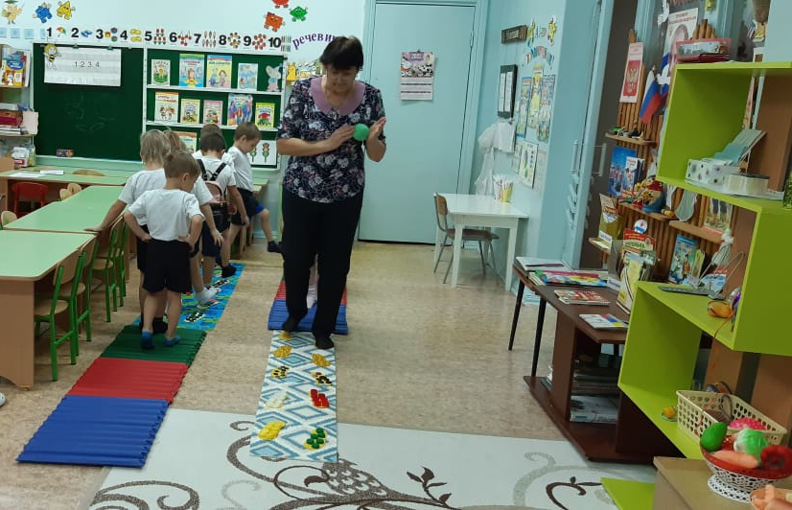
Корригирующая ходьба по «Дорожке шагов».
Дорожки шагов применили с целью: профилактика и коррекция плоскостопия, закаливание организма, развития чувства равновесия и координации движений.

Slide 8
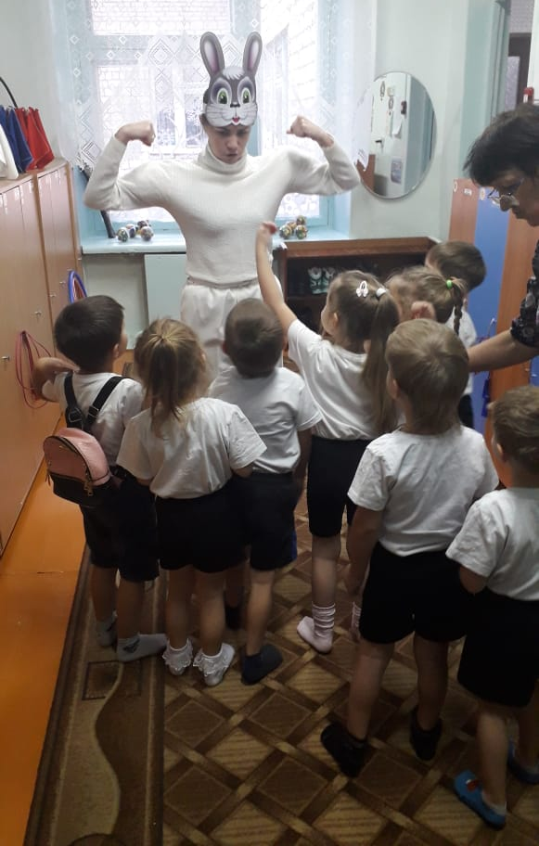
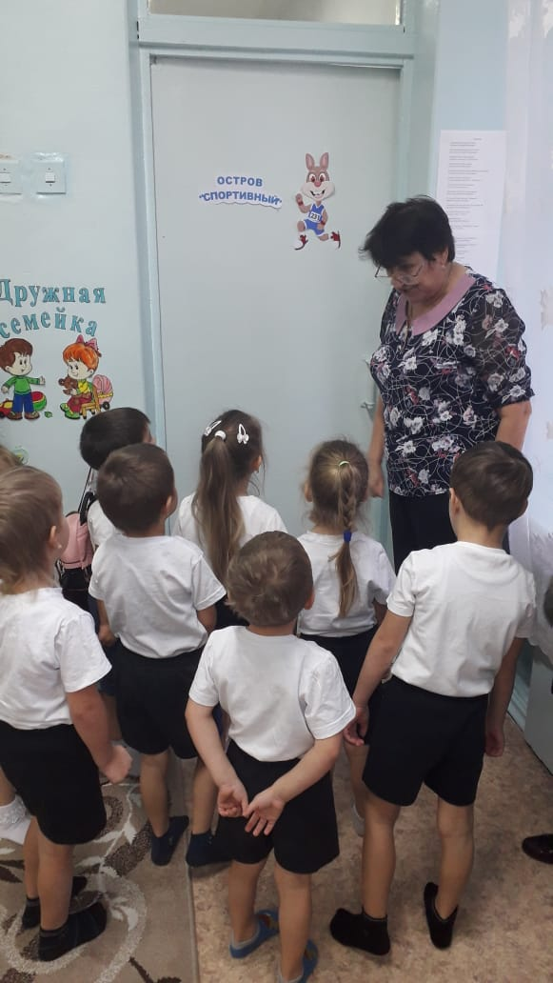
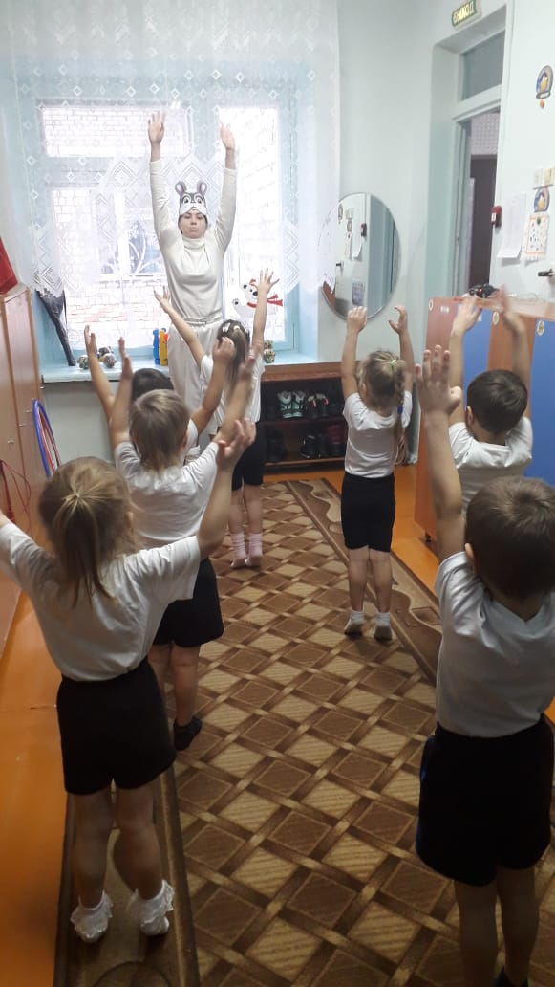
Остров «Спортивный»
«Заячья зарядка»
Выполняя упражнения для рук, ног, туловища, дети учатся управлять своими движениями, производить их ловко, координировано, с заданной амплитудой в определенном направлении, темпе, ритме.

Slide 9
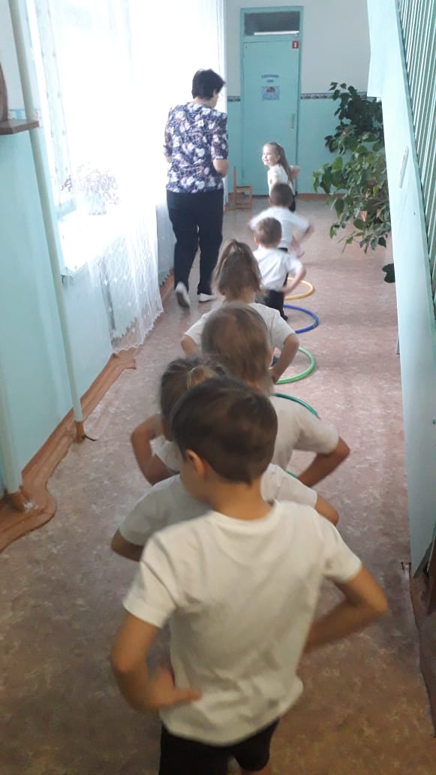
Преодоление препятствия
Прыжки из обруча в обруч.
Прыжок — один из видов основных движений – оказывают положительное воздействие на весь организм ребёнка. При их выполнении усиливается кровообращение и дыхание, развиваются мышцы ног, живота и всего туловища, укрепляются связки и суставы нижних конечностей.

Slide 10
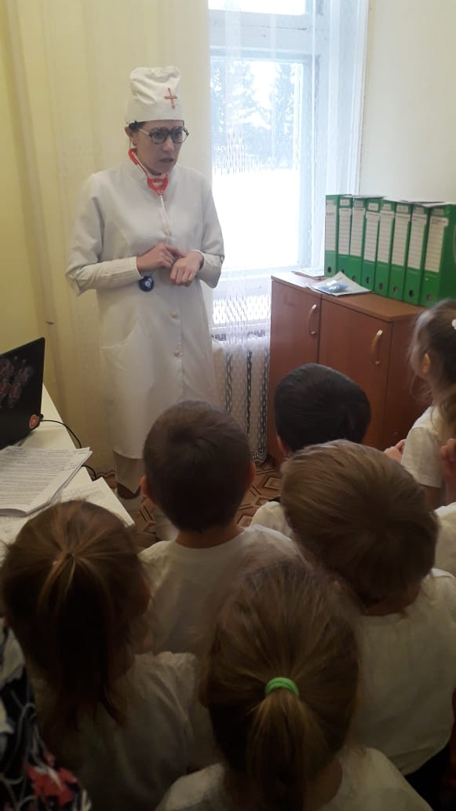
Встреча с Доктором Айболитом
Дети получили элементарное представление о микробе, как источнике большинства болезней
Советы Айболита
Умывайтесь по утрам и вечерам.
Мойте руки после игры, прогулки и туалета.
Мойте руки перед едой с мылом.
Кто спортом занимается, тот силы набирается..
Чаще гулять на свежем воздухе.

Slide 11
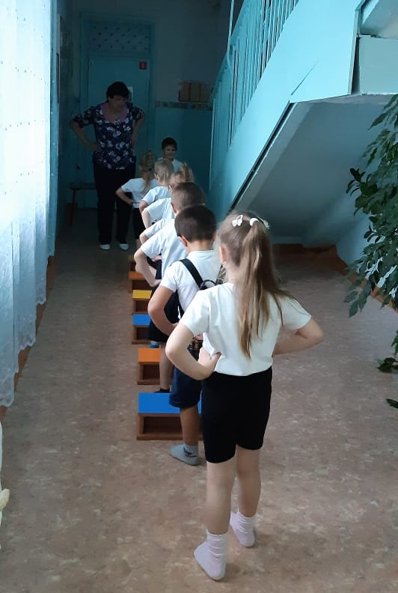
Преодоление препятствия
Ходьба, с перешагиванием
через степы
Ходьба, перешагивая через предметы развивает глазомер, координацию движений, приучает не «шаркатъ» ногами.

Slide 12
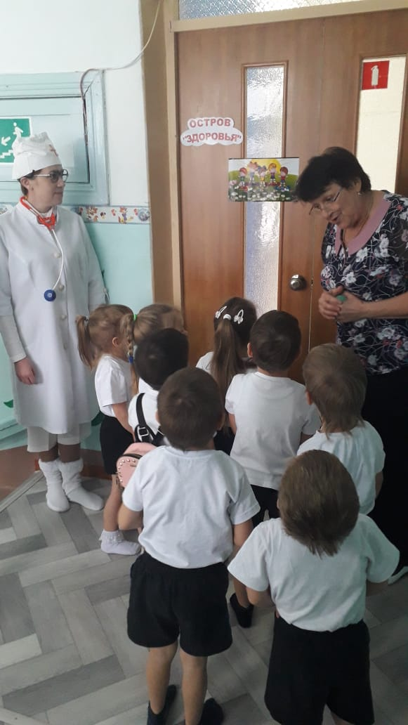
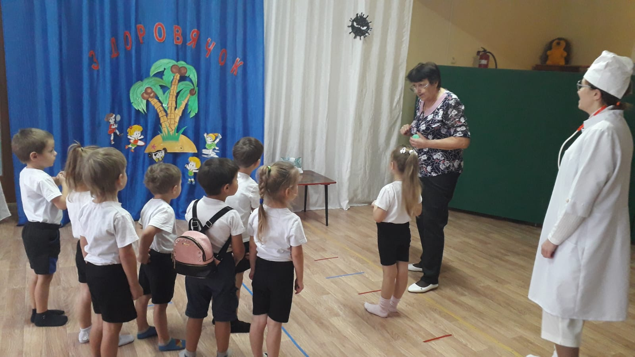
Остров «Здоровья»
Встреча с жителями острова,
Вручение подарков
(улыбки, мыло, витамины)

Slide 13
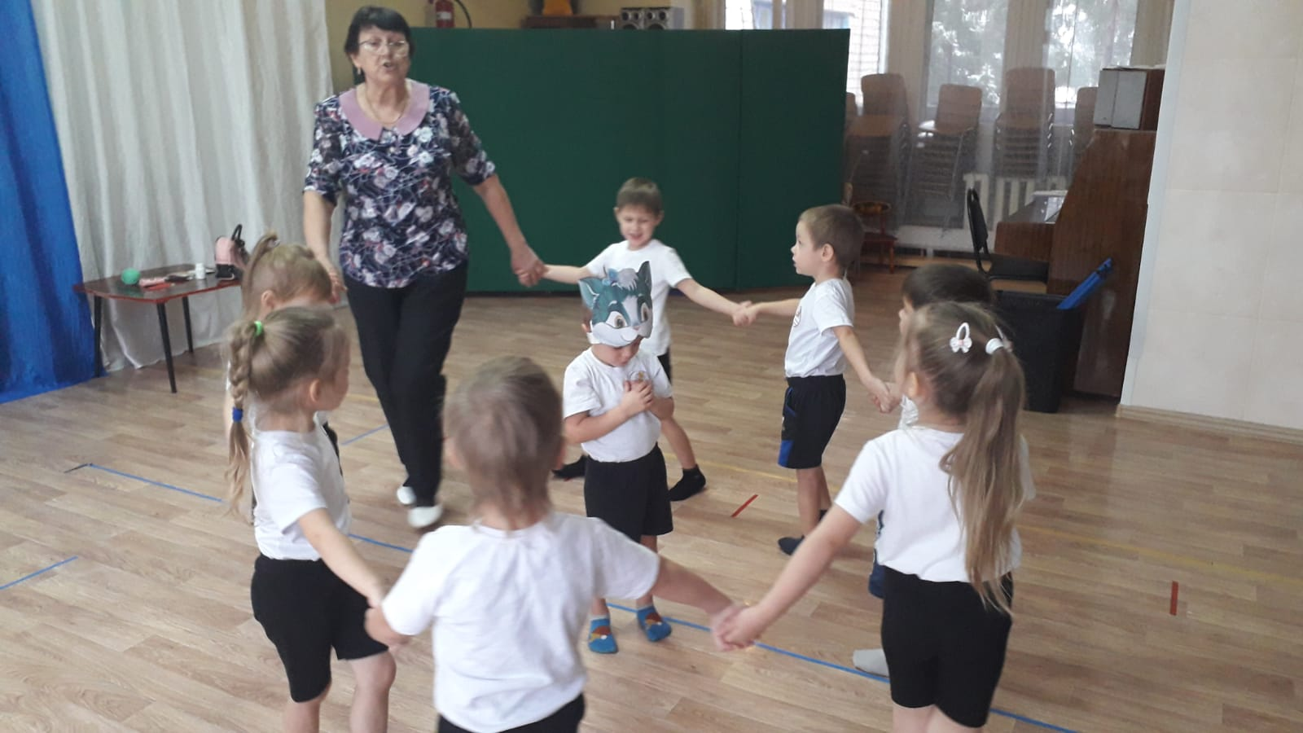
Подвижная игра «Кот и мыши»
Цель игры: учить действовать согласно словам текста, формировать у детей навыки активности, развивать смелость, ловкость, быстроту действий.

Slide 14
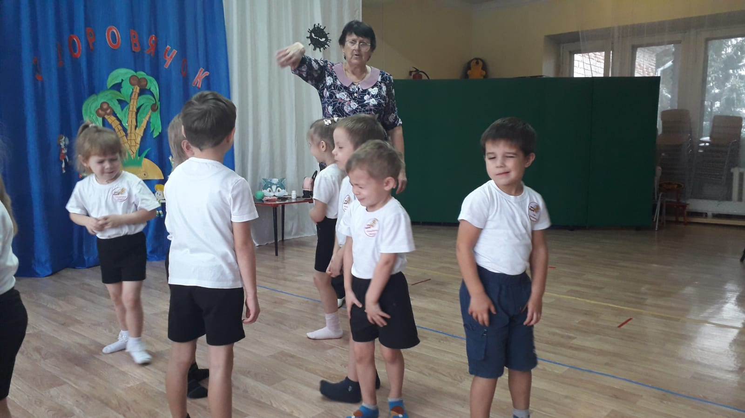
Возвращение в группу
(элемент перевоплощения)
Раз, два-повернись! Три, четыре – покружись!
Ребята в группу возвратитесь!

Slide 15
«Берегите здоровье смолоду” — этот девиз отражает необходимость укрепления здоровья ребенка с первых дней его жизни. Растить детей здоровыми, сильными, эмоциональными — задача каждого ДОУ.

Slide 16
Спасибо
за
внимание

